Slide 1
Lớp 9
KHOA HỌC
TỰ NHIÊN

Slide 2
Trong đời sống, ta thường nói cần “tốn công” khi thực hiện các công việc như cấy lúa, xây nhà, ngồi đợi xe,...
Công trong mỗi trường hợp đó được xác định như thế nào?

Slide 3
TIẾT 4. BÀI 1: CÔNG VÀ CÔNG SUẤT

Slide 4
Ở hoạt động này, bộ đội đã tác dụng lực và làm dịch chuyển các khẩu pháo, ta nói bộ đội đã thực hiện công cơ học. Vậy công cơ học được xác định như thế nào ?

Slide 5
Công cơ học
F
v
s

Slide 6
Lực đẩy của tay người làm chiếc xe chuyển động.
Ta nói, lực đẩy xe đã thực hiện công hoặc sinh công

Slide 7
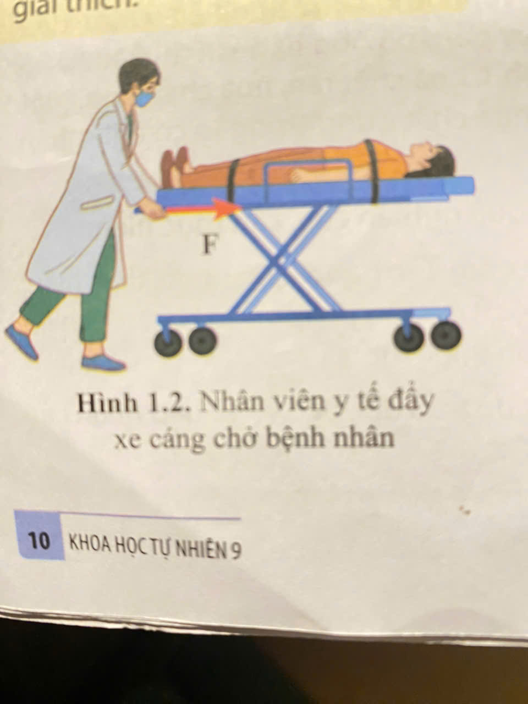
Nhân viên y tế đẩy xe cáng bằng một lực có phương nằm ngang làm xe dịch chuyển theo hướng của lực. Ta nói, lực đẩy xe đã thực hiện công
Khi bệnh nhân nằm trên xe cáng, bệnh nhân tác dụng lên xe một lực ép vuông góc với phương dịch chuyển của xe. Do vậy lực này không sinh công

Slide 8
PHIẾU HỌC TẬP SỐ 1 Câu 1: Lấy ví dụ một số hoạt động em đã thực hiện công cơ học trong cuộc sống hằng ngày và giải thích. Câu 2: Các lực được mô tả trong hình 1.3 sgk có sinh công hay không? Vì sao? Câu 3: Thế nào là công cơ học?

Slide 9
Trong cuộc sống hàng ngày, từ “công” cũng được dùng trong nhiều tình huống khác nhau như “ ngày công lao động “, “ công cha nghĩa mẹ”…..Tuy vậy, từ “công” trong các trường hợp này không mang nghĩa là công cơ học.

Slide 10
PHIẾU HỌC TẬP SỐ 2
Câu 1: Trong tình huống nào, nhân viên y tế thực hiện công lớn nhất?
Bảng 1.1
Câu 2: Viết công thức tính công cơ học và giải thích các đại lượng có trong công thức?
Câu 3: Ngoài đơn vị jun, công còn có đơn vị nào khác? Nêu cách quy đổi sang đơn vị jun?
Tình huống | Lực tác dụng (N) | Quãng đường (m)
1. Đẩy xe cáng để ra đón bệnh nhân trên quãng đường s₁ | F₁ = 25 | s₁ = 50
2. Đẩy xe cáng có bệnh nhân trên quãng đường s₂ | F₂ = 50 | s₂ = 50
3. Đẩy xe cáng có bệnh nhân trên quãng đường s₃ | F₃ = 50 | s₃ = 100

Slide 11
Công A của lực F không đổi làm vật dịch chuyển một quãng đường s theo
hướng của lực được xác định bởi biểu thức:
A = F.s

Slide 12
A = F.s
Đơn vị của công là jun, kí hiệu là J.
(1 J = 1 N.m)
1 kJ = ${10}^{3}$ J
1 kWh = 3600000 J
1 BTU = 1055 J
1 cal = 4,186 J

Slide 13
Mô tả quá trình thực hiện công trong
các ví dụ dưới đây?
Đựa vật nặng lên cao
Vận động viên ném lao
Học sinh đang ngồi học
Vận động viên đứng yên giữ tạ

Slide 14
Lực căng của sợi dây thực hiện công.
Động năng vật tăng.

Slide 15
Lực đẩy của tay thực hiện công.
Động năng lao tăng.

Slide 16
Không có công cơ học.

Slide 17
Lực đẩy của tay thực hiện công.
Động năng quả tạ tăng.

Slide 18
Một xe nâng tác dụng một lực hướng lên theo phương thẳng đứng, có độ lớn 700 N để nâng thùng hàng từ mặt đất lên độ cao 2 m.
Tính công của lực nâng.
A = F.s = 700.2 = 1400 J

Slide 19
HƯỚNG DẪN VỀ NHÀ
Học thuộc nội dung bài
2. Làm bài luyện tập 1 trong sgk trang 12
3. Nghiên cứu trước phần II để trả lời ? 4 và ? 5

Slide 20
TIẾT 5. BÀI 1: CÔNG VÀ CÔNG SUẤT

Slide 21
PHIẾU HỌC TẬP SỐ 3
Câu 1: Tính công mỗi người công nhân đã thực hiện ?
Câu 2: Có những cách nào để biết ai thực hiện công nhanh hơn ?
Trọng lượng mỗi kiện hàng: 45N Độ cao kiện hàng được đưa lên: 1,2m
Công nhân | Số kiện hàng nâng được ( kiện ) | Thời gian nâng (s)
Công nhân 1 | 7 | 90
Công nhân 2 | 10 | 120

Slide 22
PHIẾU HỌC TẬP SỐ 4 Câu 1: Phát biểu định nghĩa công suất? Câu 2: Viết công thức tính công suất và giải thích các đại lượng có trong công thức? Câu 3: Kể tên các bội số của oát? Và nêu cách quy đổi sang đơn vị oát? Câu 4: Ngoài đơn vị oát, công suất còn có đơn vị nào khác? Nêu cách quy đổi sang đơn vị oát?

Slide 23
Đại lượng đặc trưng cho tốc độ thực hiện công được gọi là công suất.
$$= \frac{A}{t}$$
P

Slide 24
$$= \frac{A}{t}$$
P
Đơn vị của công suất là oát (W). 1W = 1 J/ 1 s
Các bội của oát là kilôoát (kW), mêgaoát (MW) và gigaoát (GW).
1 kW = ${10}^{3}$ W
1 MW = ${10}^{6}$ W
1 GW = ${10}^{9}$ W

Slide 25
Ngoài đơn vị oát, công suất còn có đơn vị đo là mã lực, kí hiệu là HP và BTU/h.
1 HP = 746 W
1 BTU/h = 0,293 W

Slide 26
LUYỆN TẬP
CỐ LÊN!

Slide 27
KẾT THÚC

Slide 28
Đâu KHÔNG phải là đơn vị của công suất?
N.m/s
…
HP.
J.s.
Notes:
Ấn vào hình ngôi nhà để quay về trang đầu trò chơi

Slide 29
Thả rơi một hòn sỏi trọng lượng 0,6 N từ độ cao 1 m xuống một giếng sâu 4 m. Công của trọng lực
khi vật rơi chạm đáy giếng là
CÂU HỎI:
0,6 J.
…
3 J.
2,4 J.

Slide 30
Lực nào dưới đây KHÔNG thực hiện công khi vật chuyển động trên mặt phẳng nằm ngang?
CÂU HỎI:
Lực ma sát.
…
Trọng lực.
Lực kéo.

Slide 31
Một gàu nước khối lượng 8 kg được kéo đều lên cao 4 m trong 50 giây. Lấy g = 10 $m/s^{2}$.
Công suất trung bình của lực kéo là
320 W.
…
6,4 W.
50 W.

Slide 32
Một ô tô có công suất của động cơ là 120 kW đang chạy trên đường với vận tốc 36 km/h. Lực kéo của động cơ lúc đó là
12000 N.
…
10000 N.
15000 N.

Slide 33
Vận dụng
Cứ mỗi lần đập, tim người thực hiện một công khoảng 1 J. Em hãy đề xuất cách đo công suất của tim bằng cách sử dụng một đồng hồ bấm giây.

Slide 34
Bước 1: Bấm nút RESET để đồng hồ bấm giây về 0.
Bước 2: Bấm nút ON/OFF để bắt đầu đo.
Bước 3: Đếm số nhịp đập của tim trong 1 phút.
Bước 4: Bấm nút ON/OFF để dừng đo khi đủ 1 phút.
$=\frac{A}{t}$.
Bước 5: Áp dụng công thức tính công suất
P

Slide 35
Tổng hợp kiến thức
01. Công
02. Công suất
$$= \frac{A}{t}$$
$$A=F.s$$
P

Slide 36
HƯỚNG DẪN VỀ NHÀ
Học thuộc nội dung bài
2. Làm bài tập về nhà
3. Thực hành phần vận dụng
4. Nghiên cứu trước khái niệm động năng, công thức tính động năng của một vật.

Slide 37
Bài tập về nhà
Hai xe nâng được dùng để nâng hai thùng hàng từ mặt đất tới sàn một xe tải có độ cao 1 m. Xe thứ nhất nâng thùng hàng có trọng lượng 500 N hết thời gian 10 s. Xe thứ hai nâng thùng hàng có trọng lượng 700 N hết thời gian 15 s.
a) Tính công mà mỗi xe đã thực hiện để nâng thùng hàng.
b) So sánh công mỗi xe thực hiện được trong một giây.

Slide 38
Cảm ơn các em!

